Slide 1
仕様説明
※RPG Appの④～⑧が終わらなかったため、今回は実装予定の仕様
RPG App
パーティーメンバーをDBで管理し、
DBから連れていくキャラクターを選択して敵と戦わせるアプリ。

Slide 2
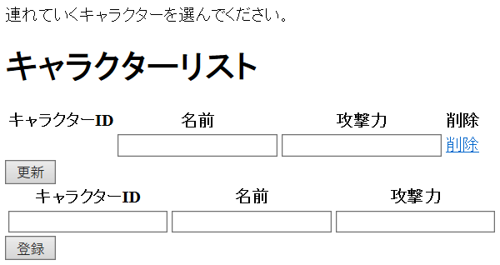
1.キャラクター選択
※未実装
キャラクターID、名前(職業)、攻撃力を
プルダウンで選択する。
1.登録ボタンでキャラクターを追加する。
2.更新ボタンでキャラクターリストを更新する。
3.削除でキャラクターリストからその行のキャラクターを削除する

Slide 3
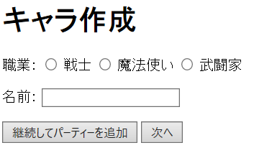
2.キャラクター作成
※未実装
職業にキャラクター選択画面で追加したキャラクターが表示される。
1.ラジオボタンで職業を選択する
2.名前を入力する
3.パーティメンバーを増やしたい場合は「継続してパーティを追加」ボタン、メンバーを追加しなくて良い場合は「次へ」ボタン

Slide 4

3.敵と戦う
※未実装
パーティーで選んだキャラクターの職業と名前が表示されている状態
コマンド
1.たたかう
2.かいふく

Slide 5

4.結果
※未実装
パーティーで選んだキャラクターの
「○○が攻撃した、○ポイントのダメージ、○○がかいふくした」を表示する
コマンド
1.再攻撃ボタンで再度攻撃をする
2.相手のHPが0で終了

Slide 6
5.クラス構成
Model
・Character.java
・CharacterListForm.java
・Enemy.java
・Job.java
・ListForm.java
・MartialArtist.java
・Party.java
・ResultForm.java
・Senshi.java
・Witch.java
Controller
・CharacterListController.java
・CommandViewController.java
・Controller.java
・ResultController.java
Resources
・CharacterList.html
・CharacterMake.html
・Command.html
・Result.html

Slide 7
6.講習の成果
虎の穴に取り組んで得たもの
○自身の考えを正さなければならないと思ったこと
⇒Javaの基礎を知らない人でも段階を踏んで、
教えて頂ければできると受け身になっていた
⇒講習に取り組む時間の確保できるか、PJ業務との兼ね合いを考えずに安易な考えで受講した
苦労・工夫した点
○Javaの基礎を身につけられたこと
⇒書いたコードの一つ一つの意味を時間をかけて捉えながら身に着けた
今後に生かすこと
○自身のスキルアップにつなげる
⇒Javaの勉強方法を自分なりに見つけるきっかけになったので、先ずは自分のペースで基礎をさらに固めて、機会があれば再度この講習にチャレンジする。

